Slide 1
Za pokretanje projekcije
klikni na sličicu platna na dnu ekrana.

Slide 2
Hrvatski jezik
Sretan Uskrs!

Slide 3
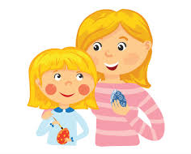
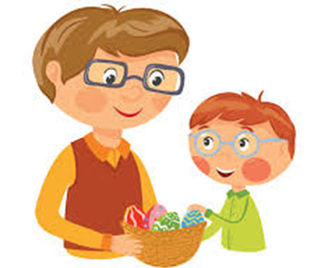
SRETAN USKRS!

Slide 4
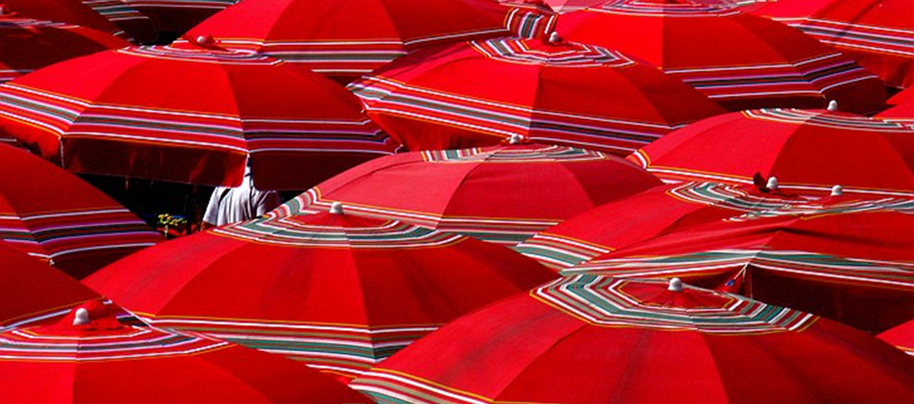
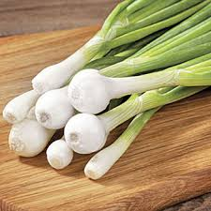
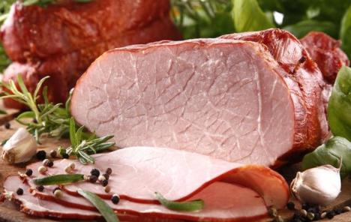
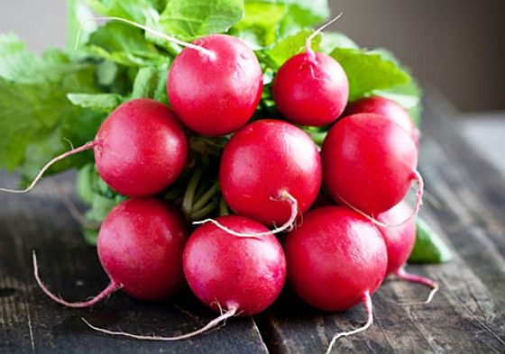
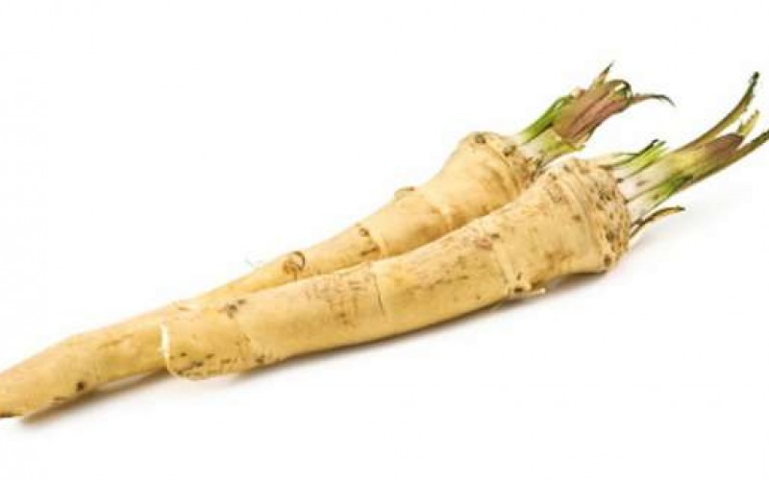

Slide 6
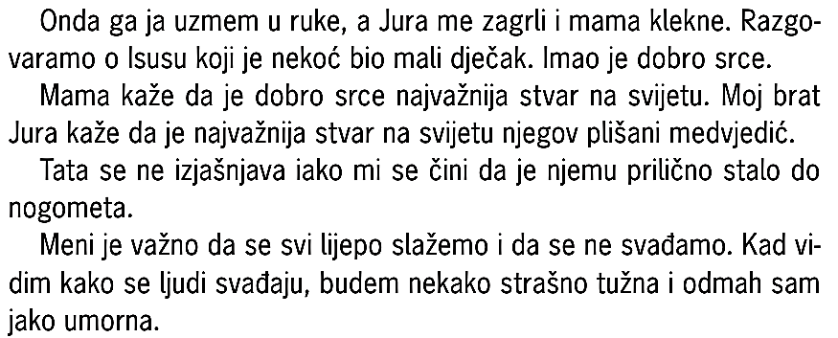

Slide 7
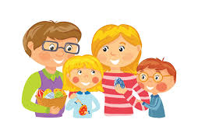
Sanja Pilić

Slide 8
https://view.genial.ly/5e8aa1c459ee3c0df4205a63/game-sretan-uskrs-kviz
Odigraj kviz koji sam ti pripremio i provjeri koliko razumiješ pročitani tekst!

Slide 9
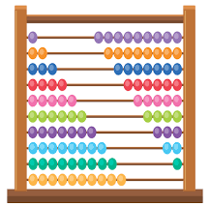
MATEMATIKA
Množenje i dijeljenje - ponavljanje
Kao što ste već pročitali, ovaj tjedan ponavljamo
igrajući se!

Slide 10
Množenje i dijeljenje brojem 2
Klikom na poveznicu
odaberite broj koji ćete množiti i dijeliti.
https://wordwall.net/hr/resource/861353/matematika/mno%c5%beenje-i-dijeljenje-s-2
Množenje i dijeljenje brojem 3
https://wordwall.net/hr/resource/445281/matematika/mno%c5%beenje-i-dijeljenje-br-3
Množenje i dijeljenje brojem 4
https://wordwall.net/hr/resource/458068/matematika/2-razred-mno%c5%beenje-i-dijeljenje-brojem-4-bojan-ili%c4%8di%c4%87
Množenje i dijeljenje brojem 5
https://wordwall.net/hr/resource/1036377/matematika/mno%c5%beenje-i-dijeljenje-brojem-5
Množenje i dijeljenje brojem 10
https://wordwall.net/hr/resource/429204/matematika/mno%c5%beenje-i-dijeljenje-br-10

Slide 11
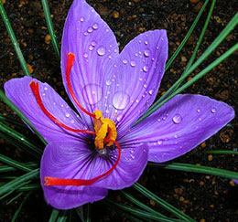
Priroda i društvo
Uskrs
Pročitaj tekst u udžbeniku na 116. i 117. stranici.
Riješi RB na 109. str.

Slide 12
Dragi moji, to je sve za danas!

